Slide 1














Slide 2




Slide 3



Slide 4





Slide 5







Slide 6


Slide 7


Slide 8




Slide 9

















Slide 10

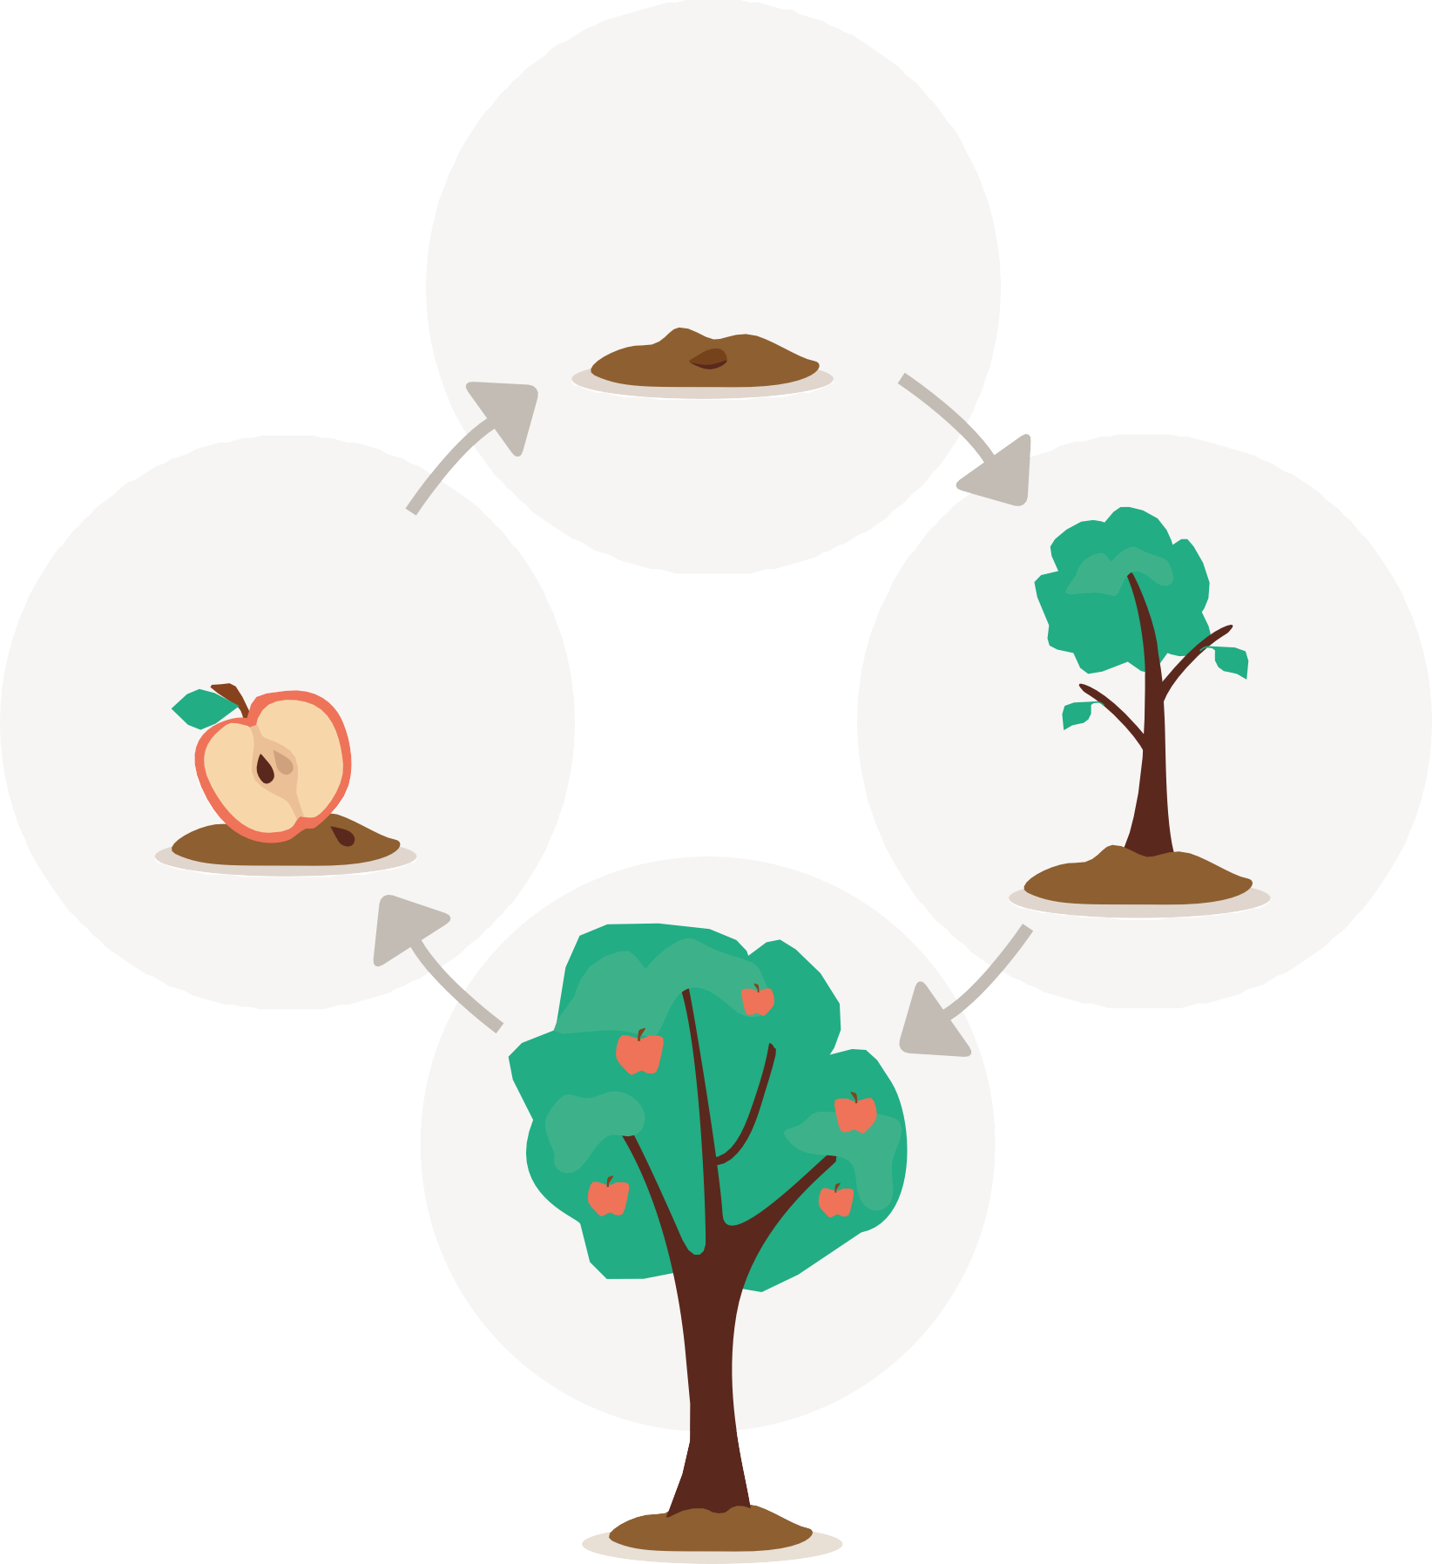








Slide 11










Slide 12



Slide 13












Slide 14





Slide 18


Slide 19













Slide 20


Slide 21






Slide 22












Slide 23




Slide 24





















































































































academische werkplaats leven met een verstandelijke beperking
Motivatievragenlijst voor ondersteuning
Noud Frielink, Carlo Schuengel, Petri Embregts
Ik houd me aan mijn begeleidingsafspraken omdat…
helemaal niet
helemaal wel
1
niet
neutraal
wel
2
3
4
5
De volgende vragen gaan over redenen waarom u iets doet, in dit geval waarom u begeleiding wil behouden. Geef aan of u het eens bent of niet met de onderstaande stellingen. U hebt de volgende antwoordmogelijkheden:
1 helemaal niet / 2 niet / 3 neutraal / 4 wel / 5 helemaal wel.
Ik heb geen idee waarom ik me aan mijn begeleidingsafspraken zou houden
Ik houd me aan mijn begeleidingsafspraken omdat ik dat leuk vind om te doen
Ik houd me aan mijn begeleidingsafspraken omdat ik denk dat ze me helpen mijn doelen te bereiken
Ik houd me aan mijn begeleidingsafspraken omdat ik bang ben dat ik anders problemen krijg met de begeleiding
Ik wil begeleiding houden omdat...
helemaal niet
niet
neutraal
wel
helemaal wel
Ik houd me aan mijn begeleidingsafspraken omdat mensen dan vinden dat ik luister naar wat anderen zeggen dat ik zou moeten doen
1
2
3
4
5
Ik ben er helemaal niet mee bezig waarom ik begeleiding zou willen
Ik houd me aan mijn begeleidingsafspraken omdat ik het belangrijk vind dat het mij echt wat op gaat leveren
Ik wil begeleiding houden omdat ik het anders slecht van mezelf zou vinden
Ik houd me aan mijn begeleidingsafspraken omdat het boeiend is mijn verbeteringen te zien
Ik wil begeleiding houden omdat andere mensen anders boos op me zouden zijn
Ik houd me aan mijn begeleidingsafspraken om aan mezelf te bewijzen dat ik een doorzetter ben
Ik wil begeleiding houden omdat ik me anders een mislukking zou voelen
Ik houd me aan mijn begeleidingsafspraken omdat het helpt bij het oplossen van mijn problemen
Ik wil begeleiding houden omdat ik vind dat het de beste manier is om mezelf te helpen
Ik houd me aan mijn begeleidingsafspraken omdat het past bij wie ik ben als persoon
Ik wil begeleiding houden omdat andere mensen vinden dat ik dat moet doen
Ik houd me aan mijn begeleidingsafspraken omdat ik trots op mezelf ben als ik volhoud
Ik wil begeleiding houden omdat ik mezelf beter voel als ik begeleiding krijg
Ik wil begeleiding houden omdat het anders moeilijk is om mijn doelen te bereiken
De vragenlijst is gebaseerd op het postdoc project van dr. Noud Frielink. De Academische Werkplaats Leven met een verstandelijke beperking (AWVB) voerde dit onderzoek uit met financiering vanuit ZonMw. Dr. Noud Frielink voerde het onderzoek samen met prof. dr. Carlo Schuengel en prof. dr. Petri Embregts uit. De psychometrische kwaliteiten van de vragenlijst staan beschreven in het volgende artikel: Frielink, N., Schuengel, C., & Embregts, P. J. C. M. (2021). Evaluating the self-determination continuum towards seeking support among people with mild to borderline intellectual disabilities. Journal of Intellectual Disability Research, 65(4), 348-360.
Ik wil begeleiding houden omdat het voor mij makkelijker is om te doen wat begeleiding zegt dan om er zelf over na te denken
Ik wil begeleiding houden omdat ik alleen tevreden met mezelf kan zijn als ik begeleiding krijg
Ik wil begeleiding houden omdat het een uitdaging is om mijn doelen te bereiken
www.tilburguniversity.edu/tranzo-awvb
Ik wil begeleiding houden omdat ik er plezier aan beleef

Slide 26



Slide 27


Slide 29





Slide 30





